Slide 1









Diapositivas: 11
Introducción a las FPGAs libres
Introducción a las FPGAs libres

Slide 2
FPGAs libres
icestorm project
By Clifford Wolff
Comunidad en castellano para compartir conocimiento sobre las FPGAs libres.
http://fpgawars.github.io/
Introducción a las FPGAs libres

Slide 3
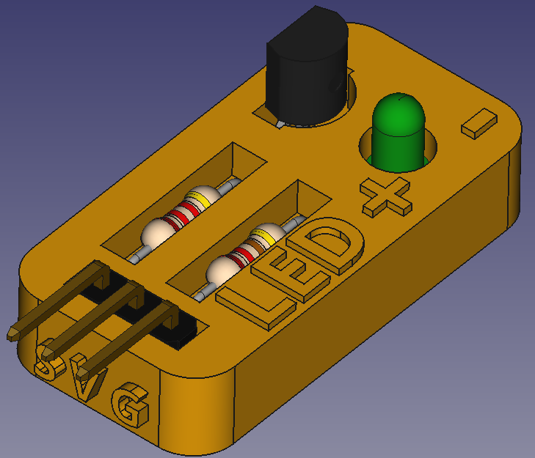
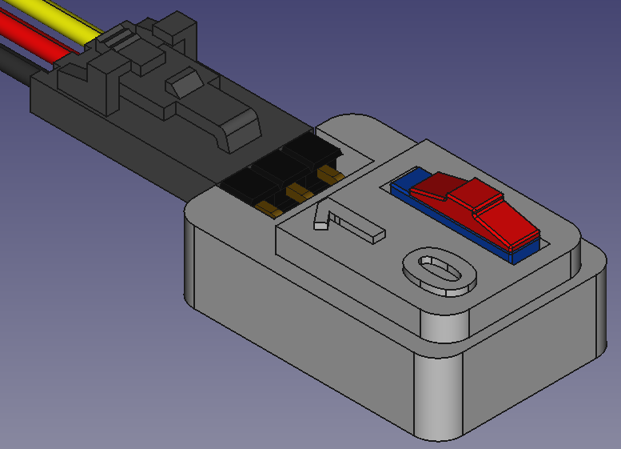
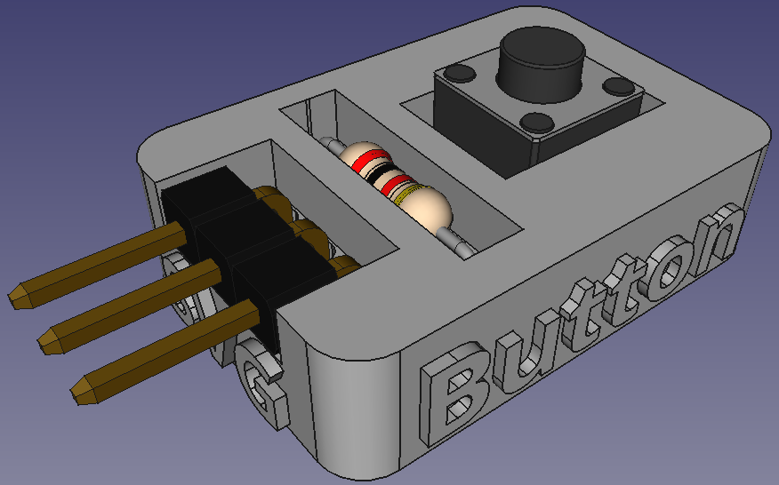
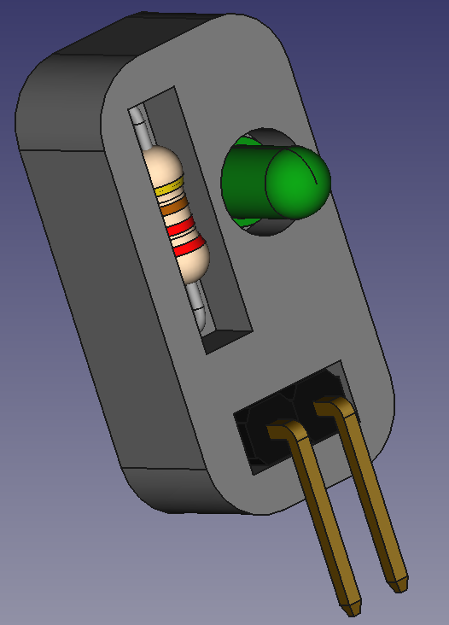
Fichas
Resúmenes de aspectos fundamentales
Archivos fuente svg y odt
Archivos pdf
Archivos png
Colección de ejemplos (enunciados)
Archivos Icestudio listos para cargar
Colecciones comprimidas listas para instalar
PCB Prints 3D
Bloques que acompañan a cada ejemplo
Introducción a las FPGAs libres

Slide 4
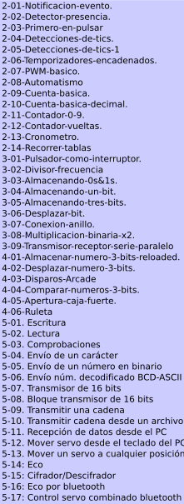
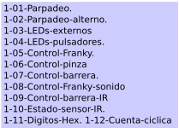
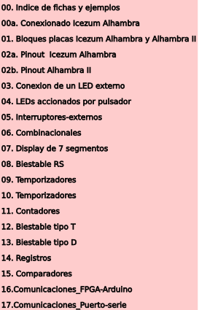
Indices
Introducción a las FPGAs libres

Slide 5

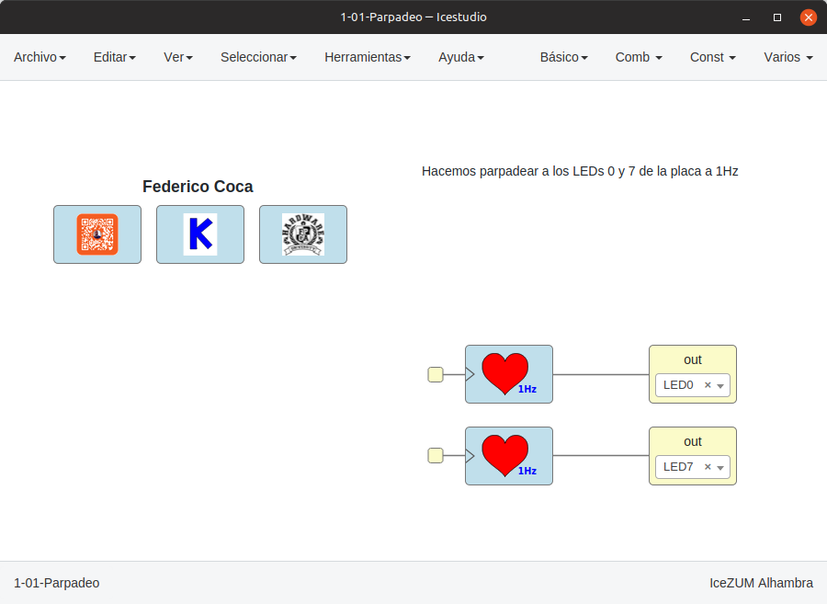
Icestudio
Autor: Jesús Arroyo
Herramienta visual de diseño
Traduce a Verilog
Introducción a las FPGAs libres

Slide 6
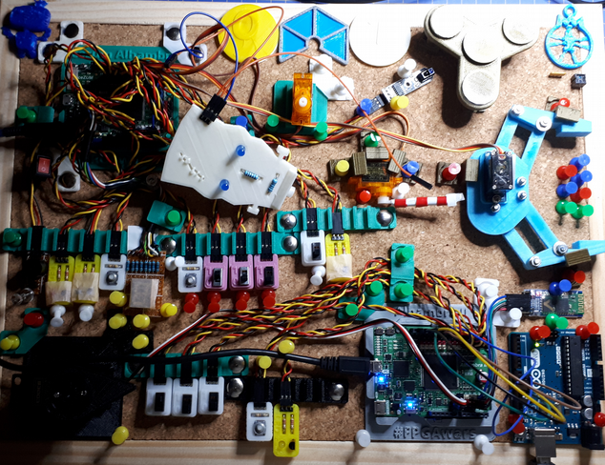
¡ A divertirnos!
Introducción a las FPGAs libres

Slide 7
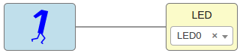
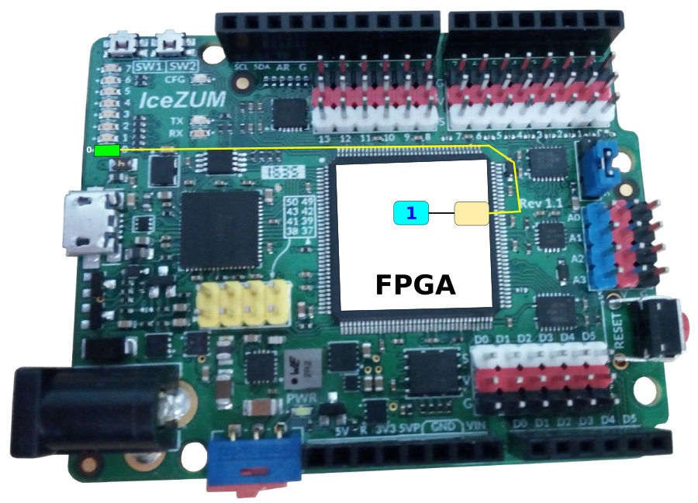
Ejemplo: Hola Mundo
Introducción a las FPGAs libres

Slide 8
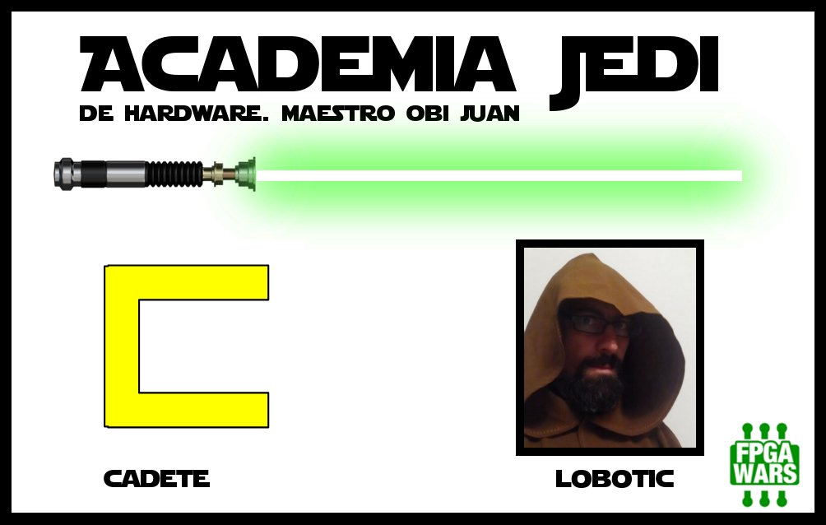




Tutoriales de electrónica digital para makers con FPGAs libres
https://github.com/Obijuan/digital-electronics-with-open-FPGAs-tutorial/wiki
Introducción a las FPGAs libres

Slide 9





Rangos
Introducción a las FPGAs libres

Slide 10
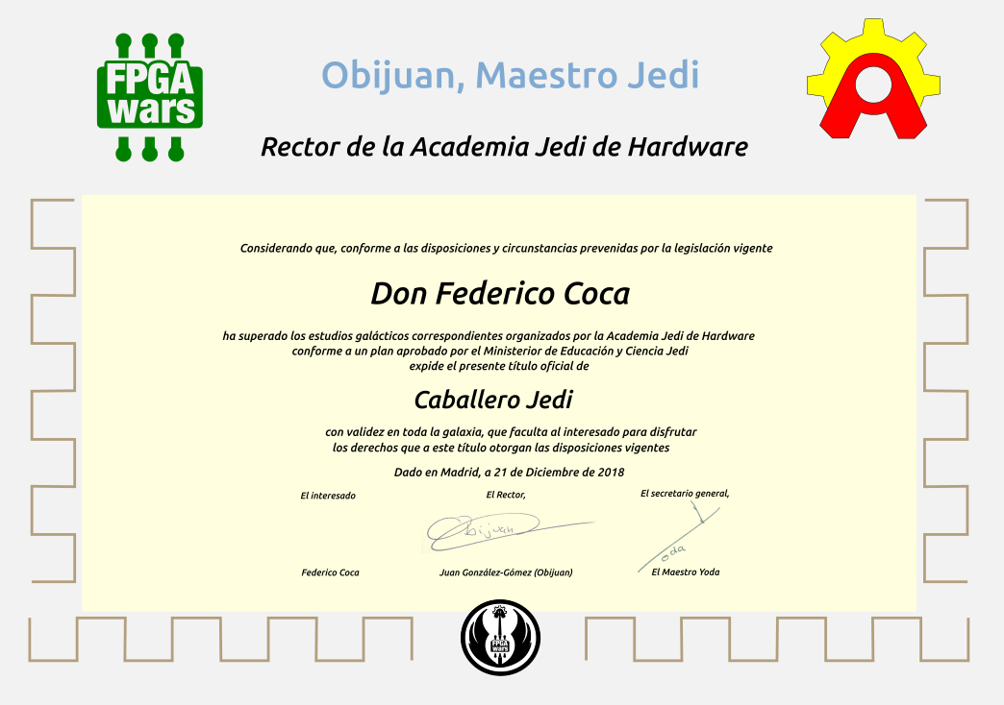
Un título del que sentirse orgulloso
Introducción a las FPGAs libres

Slide 11

Toda la información se encuentra disponible en este enlace
Gracias !!!
@EladioDM
@Alhambra_bits
Mareldem Technologies
@fgcoca
@granabot
@ies_nieves
Introducción a las FPGAs libres

